Slide 1
CGV 기말 프로젝트
- 특징기술자 및 매칭 -
[ 프로그램 사용설명서 ]
팀E 2016125082 홍순재
2018125019 김지원
2018125046 이시원

Slide 2
프로그램 버전
# Python 3.7
import cv2

Slide 3
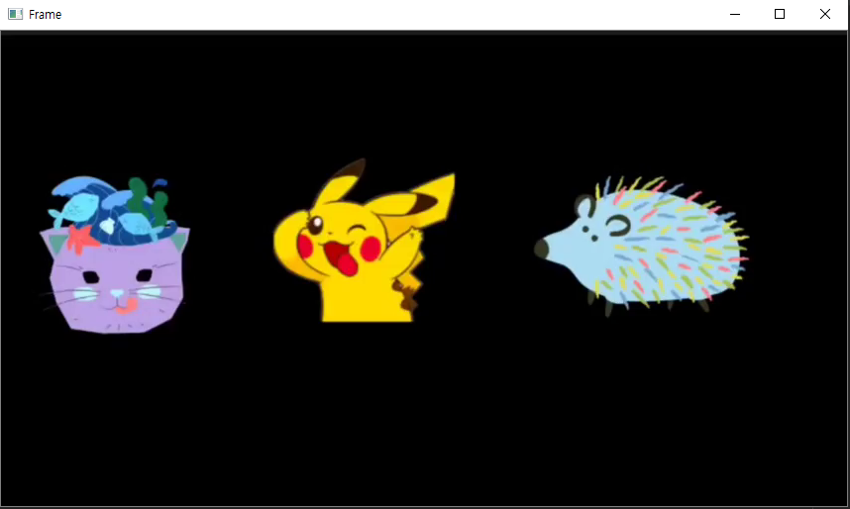
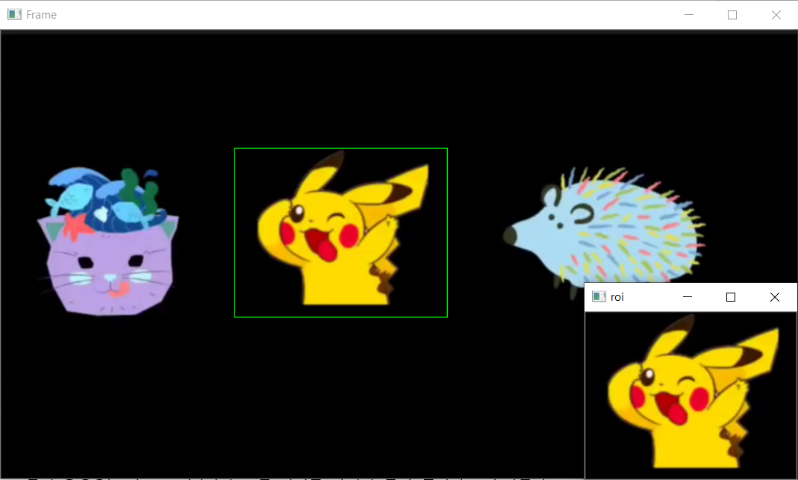
프로그램 사용설명서
1. 프로그램을 실행시키면 모델 영상이 보여집니다.
2. 모델 영역을 지정하려면 원하는 모델 이미지 부분의 왼쪽 빈 공간을 클릭한 뒤, 오른쪽 빈 공간까지 드래그하여 그려지는 초록색 사각형 안에 원하는 모델이 잘리지 않고 포함되도록 합니다. 이때 만들어진 모델 영역은 roi라는 또 다른 창으로 뜨며 확인할 수 있습니다.

Slide 4
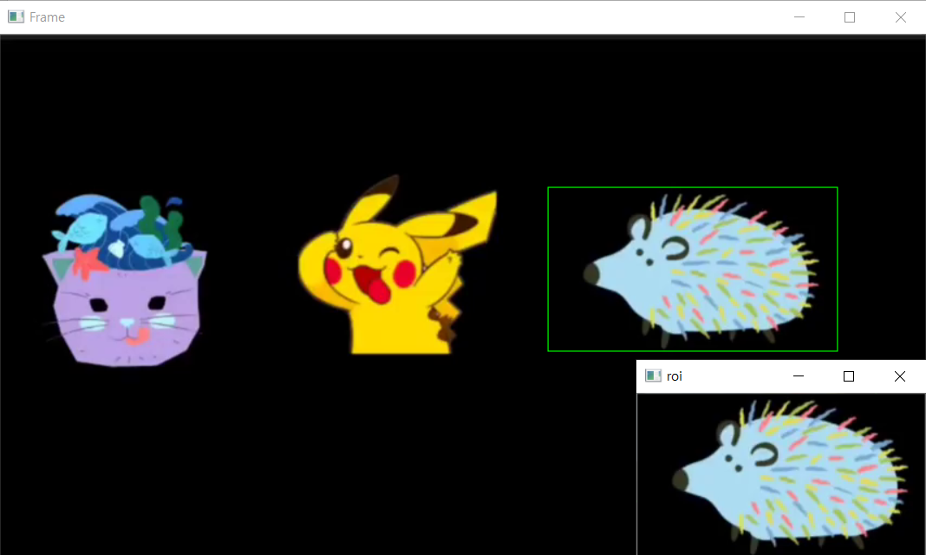
프로그램 사용설명서
3. 만약 원하는 모델이 초록색 사각형에 잘렸다면 enter를 누르지 말고 다시 원하는 영역을 선택합니다.
4-1. 모델은 3개까지 지정할 수 있습니다. 원하는 영역이 잘 드래그 되었고, 이 모델 말고 다른 모델을 또 추가하고 싶다면 초록색 사각형이 그려진 상태에서 Enter를 누릅니다. Enter를 누를 경우 직전에 지정한 영역이 모델로 추가되며 새로운 모델을 추가할 수 있습니다.
만약 세번째 모델을 이미 지정해 놨다면 Enter가 아니라 Space bar를 눌러 모델 지정을 종료합니다. 직전에 지정한 영역이 마지막 모델로 추가되며 모델 영역 선택이 끝나고 가장 마지막에 추가한 모델 영역이 Frame이라는 새 윈도우로 보여집니다.

Slide 5
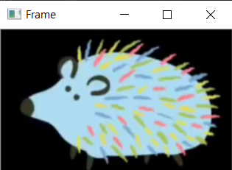
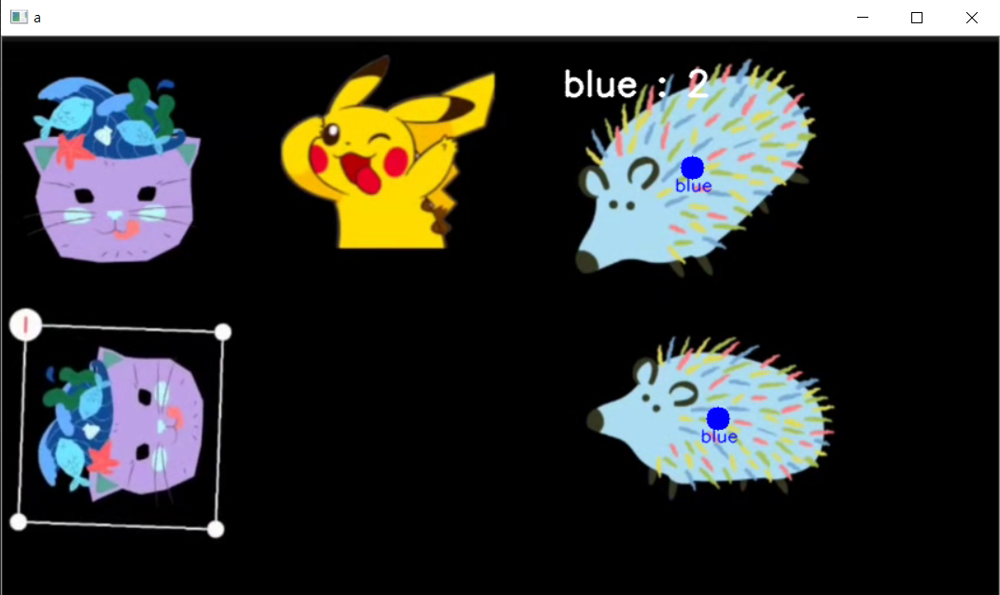
프로그램 사용설명서
5. Frame이라고 보여진 윈도우 창에서 space bar를 누르면 검색 동영상에서 모델 객체를 검출하는 영상을 볼 수 있습니다.
6-1. 영상을 그만 보고 싶으면 영상 재생 중에 space bar를 한번 더 눌러 프로그램을 종료시킬 수 있습니다.
6-2. 또는 영상을 끝까지 보면 자동으로 프로그램이 종료됩니다.

